Slide 1

Моделирование
Лекция 1. Мотивация
Бессмертный Игорь Александрович
bessmertny@itmo.ru
2026

Slide 2

ПЛАН
Определение.
Цели и назначения моделей.
Требования к моделям.
Особенности моделирования производительности вычислительных систем.
Модель рабочей нагрузки.
Асимптотические модели.
2

Slide 3
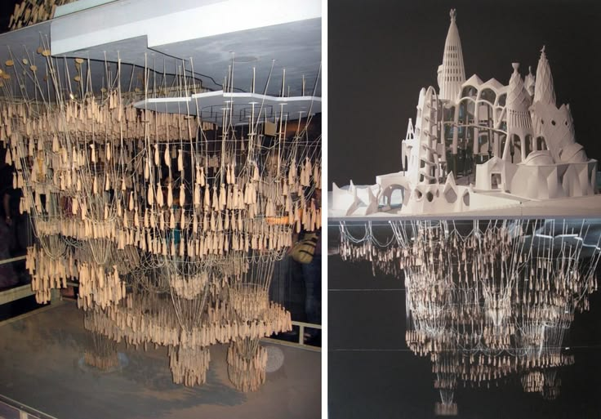
ИСТОРИЯ. ВСЕГО ОДИН ПРИМЕР
Антонио Гауди. Sagrada Familia
3

Slide 4
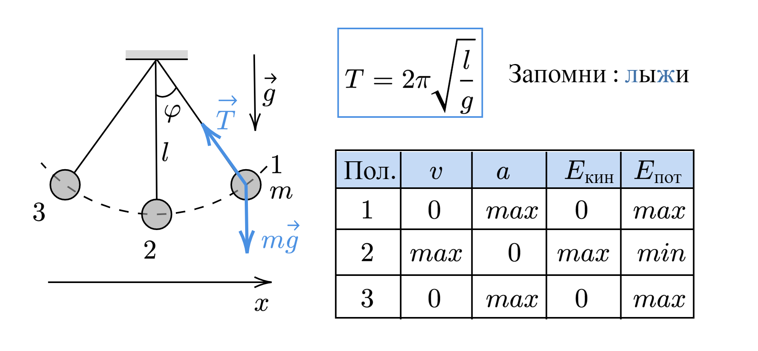
ПОНЯТИЙНЫЙ АППАРАТ
Это – модель
4

Slide 5
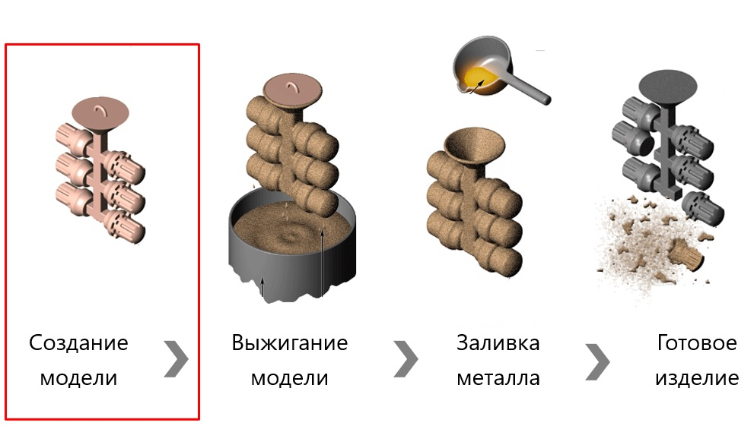
ПОНЯТИЙНЫЙ АППАРАТ (2)
И это – модель
5

Slide 6
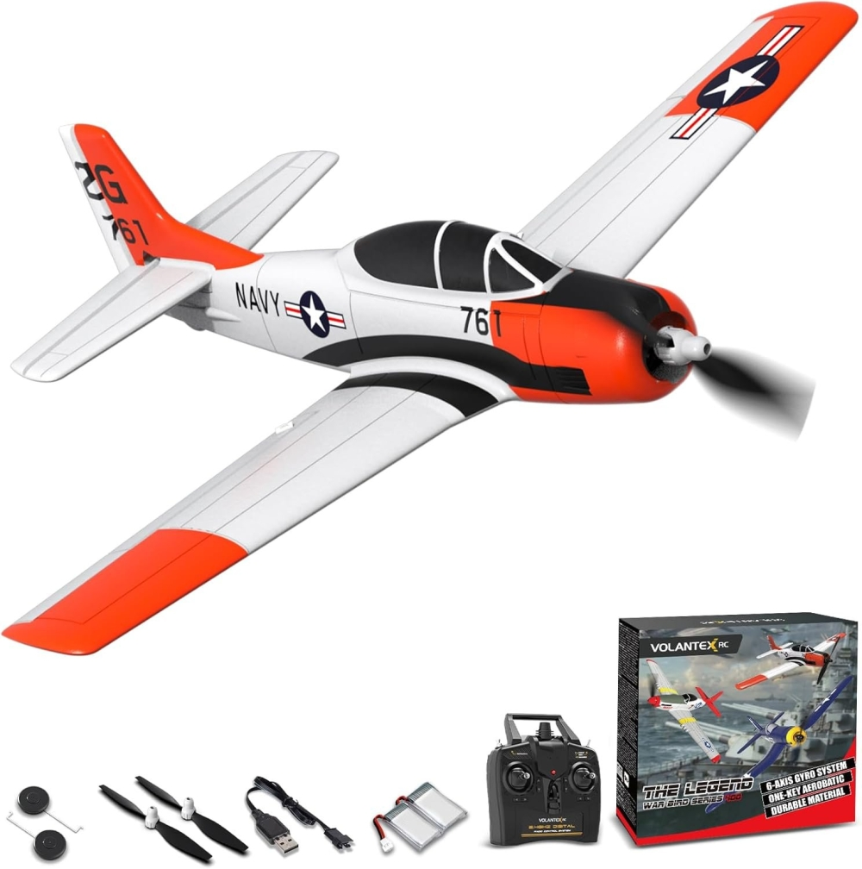
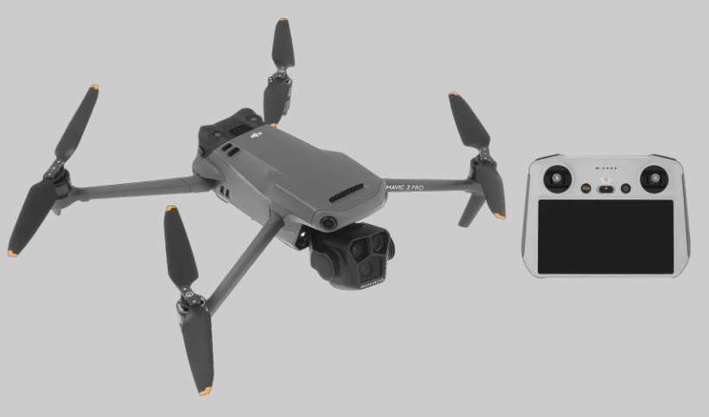
ПОНЯТИЙНЫЙ АППАРАТ (3)
Это – точно модель А это?
6

Slide 7
ЧТО ОБЩЕГО?
Есть реальный объект
Не просто модель, а модель чего-то
7

Slide 8
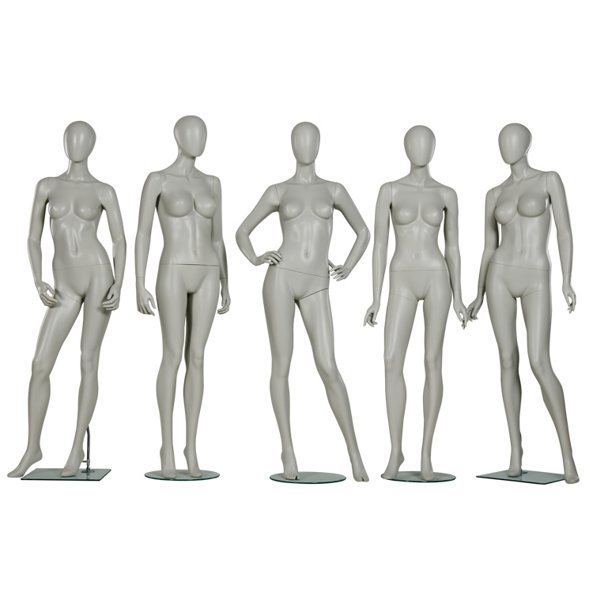
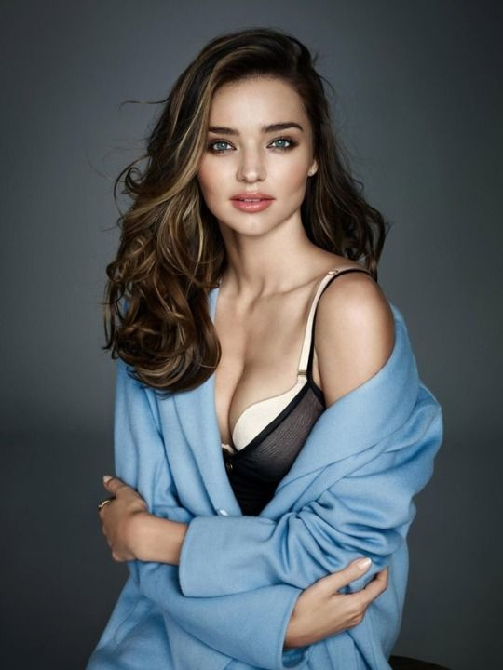
ПОЧЕМУ ЭТО ТОЖЕ МОДЕЛЬ?
Потому что выполняет функцию манекена.
8

Slide 9
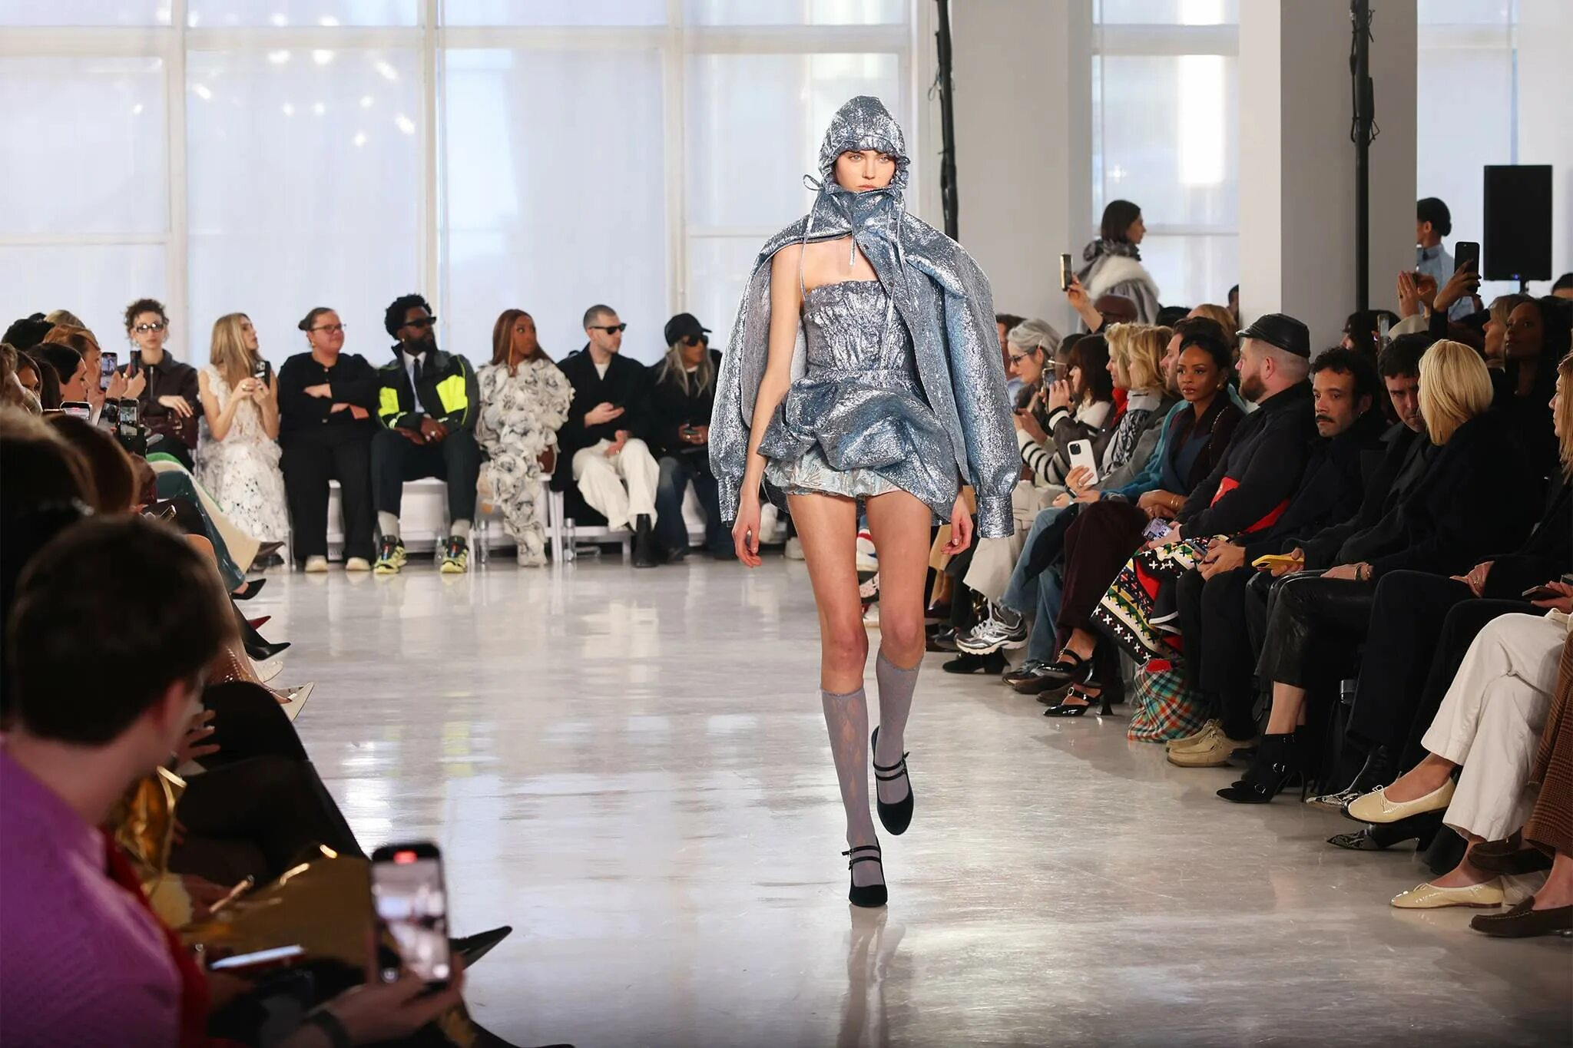
И ЭТО МОДЕЛЬ?
Никто это носить не собирается.
Модель отражает идею, которая (а вдруг?) будет реализована на практике.
9

Slide 10
И ЭТО МОДЕЛЬ?
Никто это носить не собирается.
Модель отражает идею, которая (а вдруг?) будет реализована на практике.
10

Slide 11
ОПРЕДЕЛЕНИЕ
МОДЕЛИРОВАНИЕ – метод исследования объектов познания на их моделях; построение и изучение моделей реально существующих предметов и явлений (органич. и неорганич. систем, инженерных устройств, разнообразных процессов — физических, химических, биологических, социальных) и конструируемых объектов для определения либо улучшения их характеристик, рационализации способов их построения, управления ими и т. п. Формы М. разнообразны и зависят от используемых моделей и сферы применения М. По характеру моделей выделяют предметное и знаковое (информац.) М.
https://dic.academic.ru/dic.nsf/enc_philosophy/4534/МОДЕЛИРОВАНИЕ
11

Slide 12
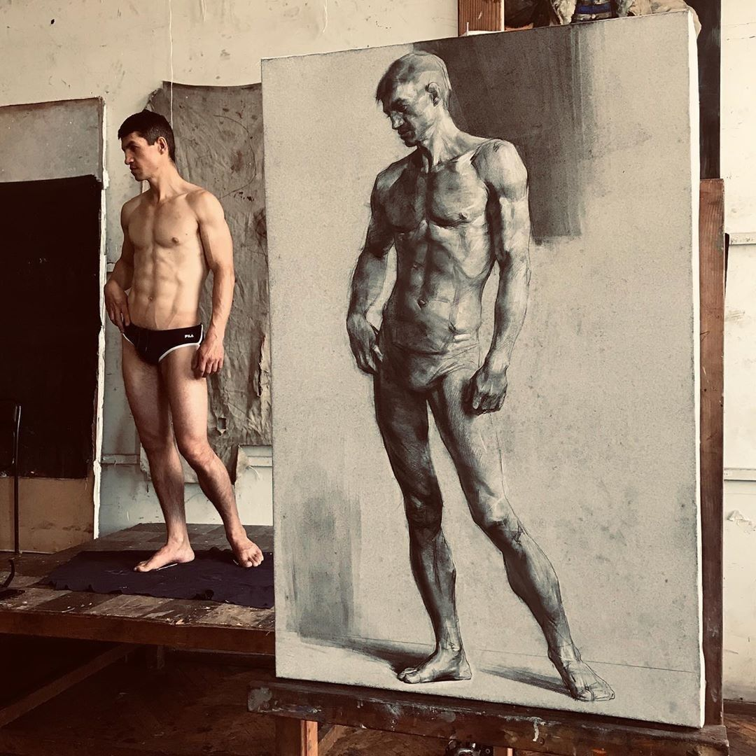
(АНТИ)МОДЕЛЬ
Почему модель – человек, а не картина?
Есть идеи?
12

Slide 13
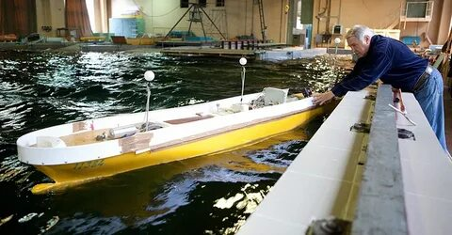
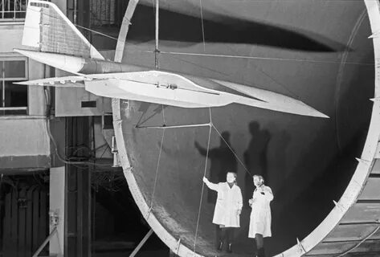
ЗАЧЕМ НУЖНЫ МОДЕЛИ?
Реального объекта еще нет.
Можно изучить свойства несуществующего объекта.
13

Slide 14
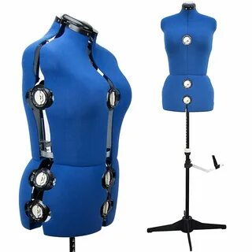
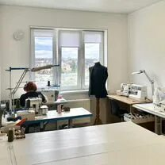
ЗАЧЕМ НУЖНЫ МОДЕЛИ?
Нет постоянного доступа к реальному объекту.
Можно изучить свойства существующего, но не всегда доступного объекта.
14

Slide 15
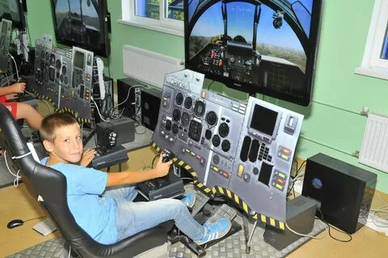
ЗАЧЕМ НУЖНЫ МОДЕЛИ?
Реальный объект жалко разбить.
Можно сильно ускорить и удешевить учебный процесс.
Стоимость обучения на пилота:
Теоретическая подготовка
178 часов – 392 000 ₽.
2. Тренажная подготовка
6 часов – 16 000 ₽.
3. Лётная подготовка
40 часов – 960 000 ₽
15

Slide 16
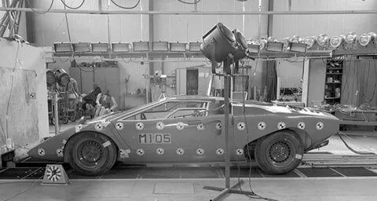
ЗАЧЕМ НУЖНЫ МОДЕЛИ?
Натурный эксперимент реализовать слишком дорого.
Кстати. Каждый раз, когда вокруг Гетеборга, Швеция, происходит авария с участием автомобиля Volvo, группа прибывает на место и начинает расследование, подробно документируя свои выводы.
https://www.32cars.ru/world-news/date-31-10-2020/volvo-uje-polveka-rassleduet-avtomobilnye-avarii
16

Slide 17
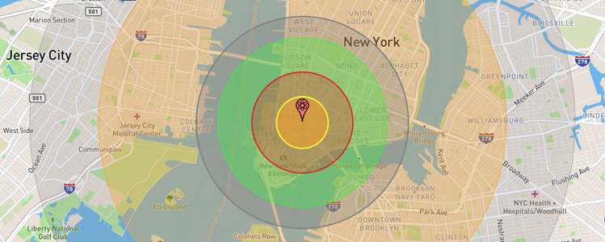
ЗАЧЕМ НУЖНЫ МОДЕЛИ?
Натурный эксперимент реализовать нельзя.
Но можно оценить масштаб разрушений
17

Slide 18

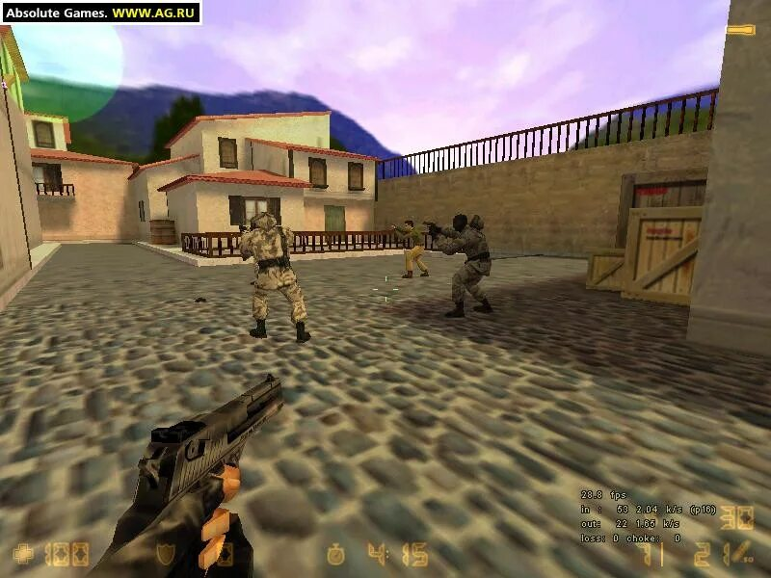

ЗАЧЕМ НУЖНЫ МОДЕЛИ?
Развлечения.
18

Slide 19
КЛАССИФИКАЦИЯ МОДЕЛЕЙ
По способу представления
Модели
Материальные
Нематериальные
Математические
Вербальные
Знаковые
Логические
Графовые
Табличные
Компьютерные
https://moodle.kstu.ru/pluginfile.php/233296/mod_resource/content/1/Лекция%20№1.pdf
19

Slide 20
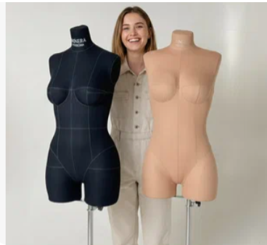
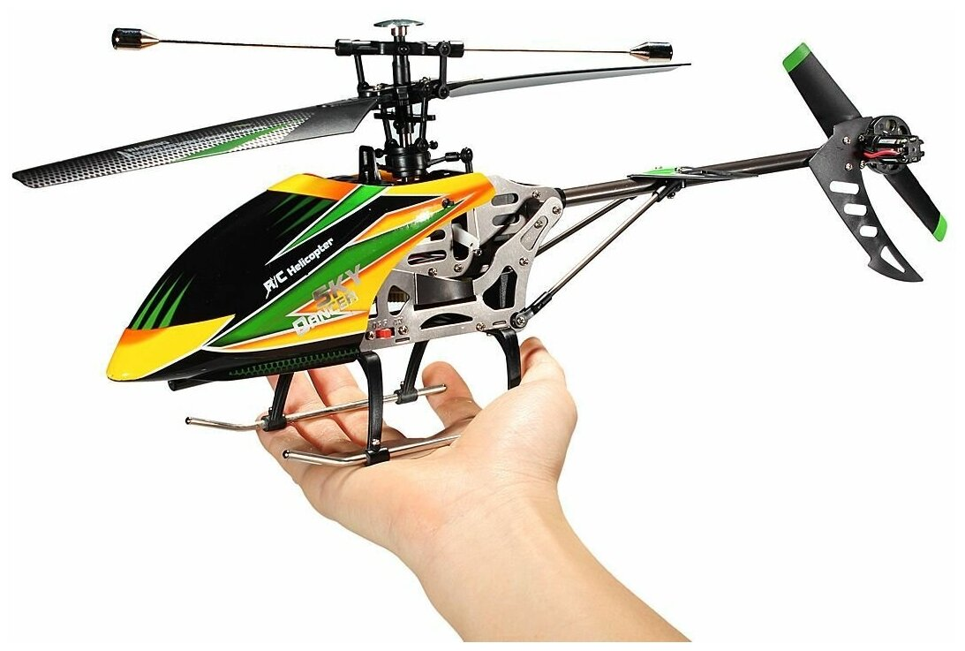
КЛАССИФИКАЦИЯ МОДЕЛЕЙ
Модели
Структурные
Функциональные
По характеру отображаемых свойств объекта
20

Slide 21
КЛАССИФИКАЦИЯ МОДЕЛЕЙ
С учетом фактора времени
Модели
Статические
Динамические
Непрерывные
Дискретные
21

Slide 22
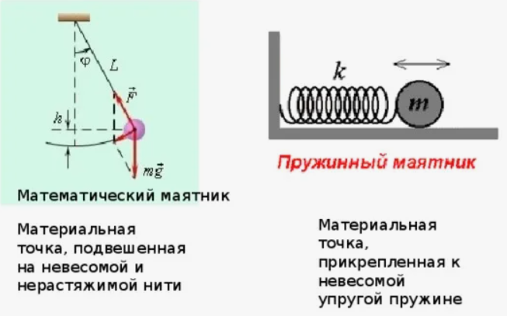
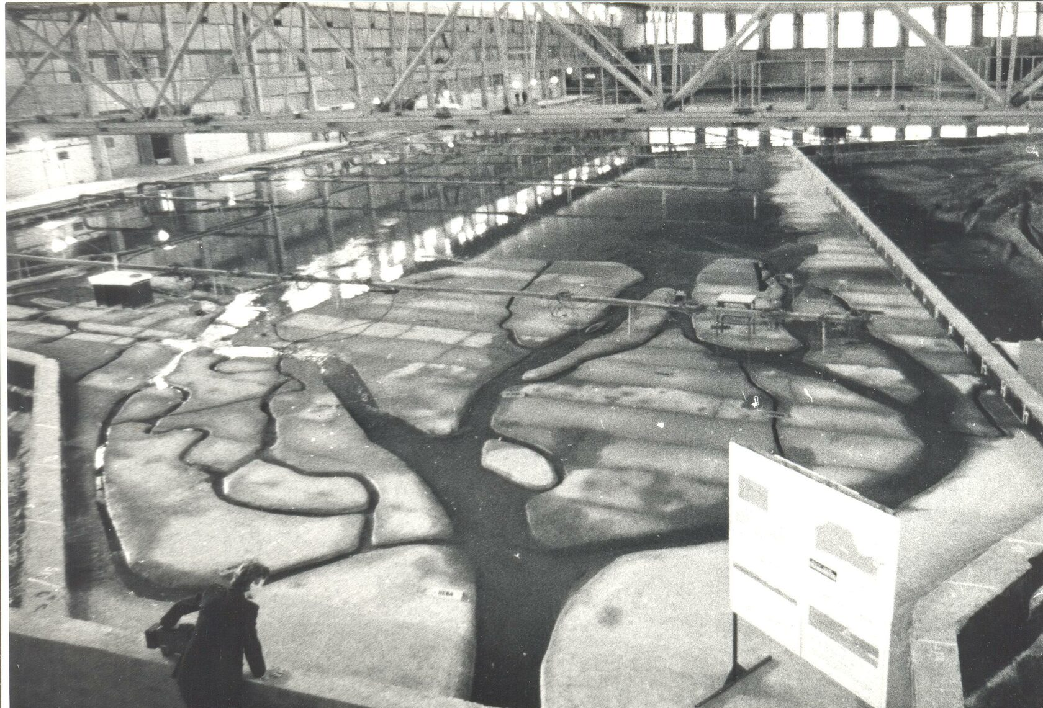
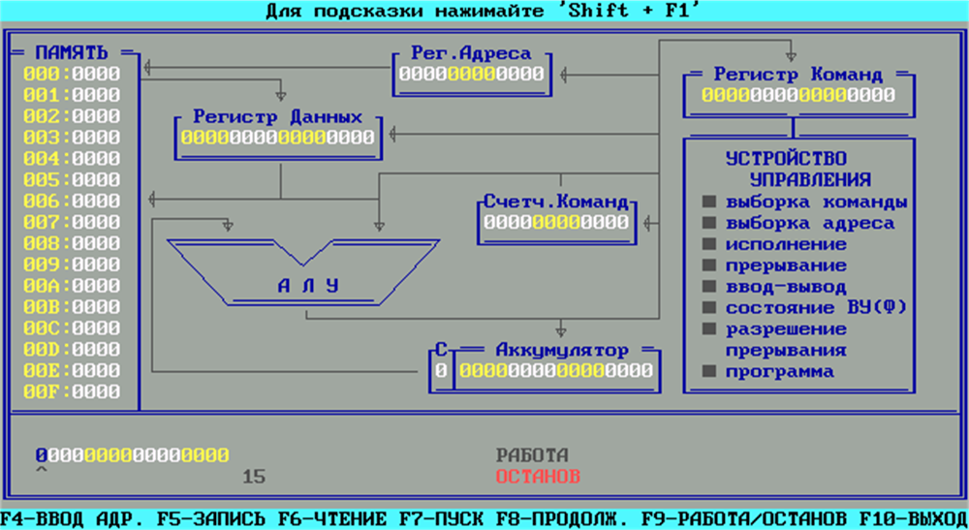
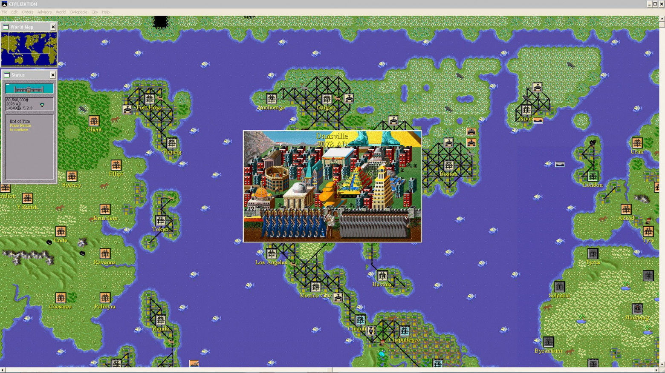
КЛАССИФИКАЦИЯ МОДЕЛЕЙ
По области использования
Модели
Учебные
Игровые
Исследовательские
Опытные
22

Slide 23
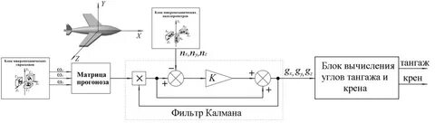
ФУНКЦИОНАЛЬНЫЕ МОДЕЛИ
Для автоматического управления реальным объектом.
Для симуляции реального объекта:
– Тренажеры.
– Эмуляторы.
Для оценки производительности.
23

Slide 24
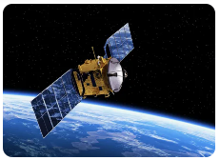

МОДЕЛИ – СИМУЛЯТОРЫ / ЭМУЛЯТОРЫ
Реальный объект
Программный эмулятор
Разработка новых систем
Унификация архитектур
(Java VM)
Запуск программ, разработанных для другой архитектуры
Архивирование, работа со старыми программами
24

Slide 25
ТЕЗИС ЧЁРЧА – ТЬЮРИНГА
Любой конечный физический процесс, не использующий аппарат, связанный с непрерывностью и бесконечностью, может быть вычислен физическим устройством.
Следствие: Любая операционная среда может быть эмулирована в другой среде.
25

Slide 26
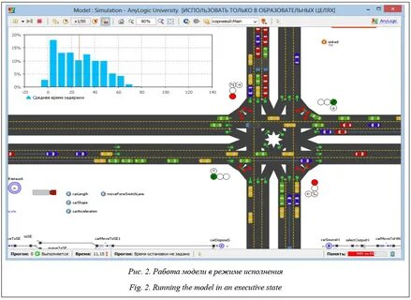
МОДЕЛИ ПРОИЗВОДИТЕЛЬНОСТИ
Для оценки проектных решений.
Для апробации методов модернизации существующих систем.
Для прогнозирования характеристик систем при изменении нагрузки.
26

Slide 27
ТРЕБОВАНИЯ К МОДЕЛИ ПРОИЗВОДИТЕЛЬНОСТИ
Адекватность реальному объекту.
Стоимость << стоимости реального объекта.
Наблюдаемость / измеримость.
Возможность варьирования параметров, в т.ч. времени.
27

Slide 28
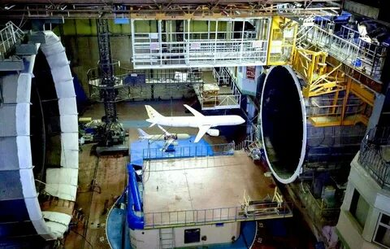
АДЕКВАТНОСТЬ МОДЕЛИ РЕАЛЬНОМУ ОБЪЕКТУ
Нужно ли воспроизводить в модели внутреннюю структуру самолета? Систему кондиционирования воздуха? Каждого пассажира?
– Только параметры, влияющие
на аэродинамику.
Адекватность модели определяется
целью и задачами моделирования.
28

Slide 29
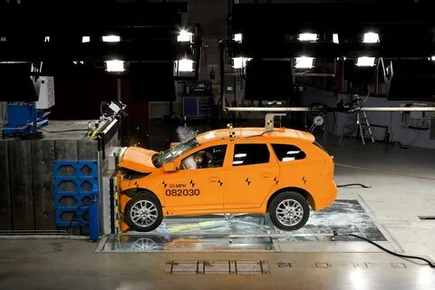
СТОИМОСТЬ МОДЕЛИРОВАНИЯ
Если стоимость модельного эксперимента ≈ стоимость натурного, то модель не нужна.
29

Slide 30
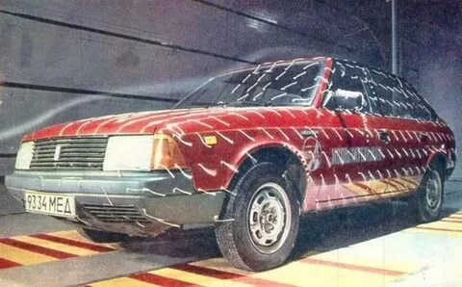
НАБЛЮДАЕМОСТЬ / ИЗМЕРИМОСТТЬ
Актуально и для натурных экспериментов.
30

Slide 31
МОДЕЛЬ ПОСТРОЕНА. ЧТО ДАЛЬШЕ?
Какие-никакие параметры
Какие-то результаты
Какая-то модель
Модель адекватна объекту,
но результаты смещенные.
Модель совпадает в точке,
но адекватности нет.
модель
факт
факт
модель
31

Slide 32
ВАЛИДАЦИЯ МОДЕЛИ
Проблема: Мало точек валидации – нет доверия к модели.
Много точек валидации – зачем тогда нужна модель? Машинное обучение!
модель
факт
32

Slide 33
АСИМПТОТИЧЕСКИЕ МОДЕЛИ
Модель работает хорошо только в окрестностях точек валидации.
А что если устремить параметры к предельным значениям?
– Получим асимптотическую модель.
Асимптотические модели наиболее полезные. Тонкая настройка – достаточно редкое применение моделей ВС. Гораздо чаще нужны оценки предельных характеристик.
33

Slide 34
АСИМПТОТИЧЕСКАЯ МОДЕЛЬ: ОПРЕДЕЛЕНИЕ
Асимптотической моделью называется математическая модель, полученная как частный случай из некоторой более общей модели в результате определенного процесса дедукции. Термин «асимптотическая модель» также употребляется и в узком смысле по отношению к результирующей математической модели, получаемой на основе асимптотического анализа некоторой исходной математической модели..
https://mechmath.ipmnet.ru/math/asympt/interest/papers/Argatov2006ru.pdf
34

Slide 35
АСИМПТОТИЧЕСКАЯ МОДЕЛЬ: ЦИТАТА
«Мы пользуемся асимптотическими методами не только при решении сформулированных задач, но и при постановке задач и вообще в
процессе познания мира», заключает, что «моделирование тоже имеет асимптотический характер, а асимптотика — не только инструмент, но и объект исследования».
(«Об асимптотологии». Р.Г.Баранцев)
https://mechmath.ipmnet.ru/math/asympt/interest/papers/Argatov2006ru.pdf
35

Slide 36
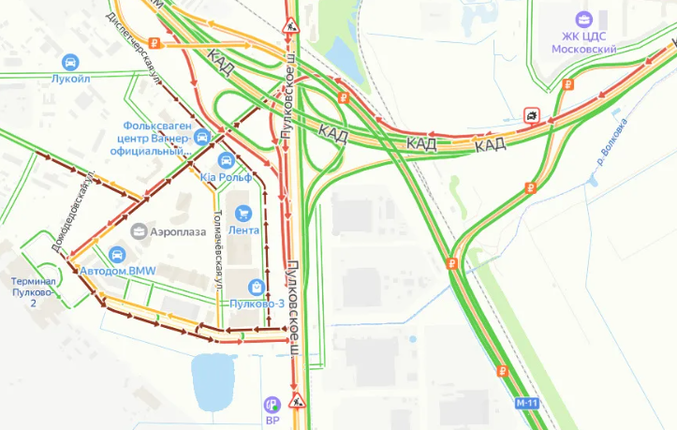
АСИМПТОТИЧЕСКАЯ МОДЕЛЬ: АКТУАЛЬНОСТЬ
Дорожная развязка ухудшила транспортную доступность микрорайона.
Причина: Проектировщики не учли, что у сотрудников компаний в коммерческой зоне «Пулково 2» рабочий день заканчивается одновременно.
Проектировали в расчете на средние потоки транспорта.
36

Slide 37
ВЫВОДЫ
Моделирование требуется, если натурные эксперименты невозможны или нецелесообразны.
Модели нужны для исследования объектов путем проведения экспериментов с варьированием параметров.
Параметризация моделей может проводиться на основе данных мониторинга или в предположении случайного распределения.
Для того, чтобы моделями можно было пользоваться, необходима валидация.
Асимптотические модели позволяют оценить стрессоустойчивость исследуемого объекта.
37

Slide 38

ЛИТЕРАТУРА
Алиев Т.И. Основы моделирования дискретных систем. – СПб: СПбГУ ИТМО, 2009. – 363 сhttps://books.ifmo.ru/file/pdf/466.pdf.
38

Slide 39
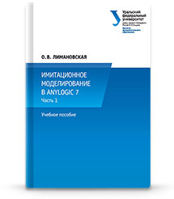
ЛИТЕРАТУРА
О.В. Лимановская. Имитационное моделирование в AnyLogic 7 в 2 частях. Часть 1: учебное пособие
39

Slide 40

Вопросы?
bessmertny@itmo.ru

